Slide 1
윈도우, 리눅스 OS 백업

Slide 2
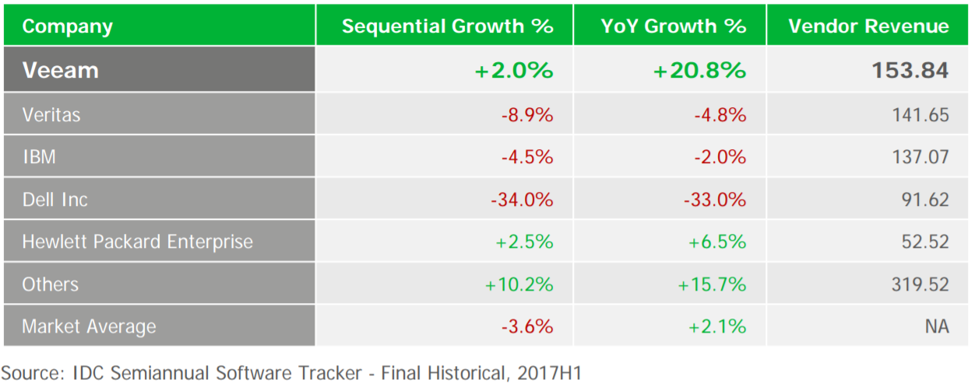
글로벌 톱 백업 벤더
빔 소프트웨어는 유럽시장 1위, 글로벌 상위 탑4의 백업 및 복구 데이터 관리 솔루션입니다.
유럽시장 1위 백업 솔루션¹
글로벌 탑3 백업 솔루션²
Others
22.7%
Veritas
22.3%
Commvault
10.1%
DELL
17.1%
IBM
13.6%
Veeam
14.2%
IDC Report: Veeam is #1 in EMEA by revenue and unmatched 20.8% market share and YoY growth, https://www.veeam.com/wp-idc-semiannual-software-tracker-report-emea.html
Gartner, Market Share: Enterprise Infrastructure Software, Worldwide, 2019, https://www.veeam.com/blog/gartner-2019-report-3rd-largest-backup-vendor.html

Slide 3
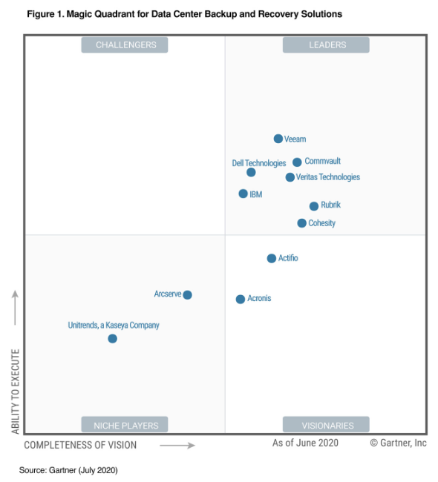
2020년 가트너 기준, 백업 분야 리더
2020 Gartner
Magic Quadrant
for Data Center Backup and Recovery Solutions
Veeam named a Leader for the 4rd time
https://www.veeam.com/2020-gartner-magic-quadrant.html

Slide 4
빔 소프트웨어 경쟁 우위
가트너 선정 백업분야 4년연속 리더 기업 [글로벌 3위 기업]
OS와 DB 백업을 하나의 통합 솔루션으로 해결 / 경쟁사는 OS와 DB별 분리된 개별 솔루션 필요
경쟁력 있는 가격구조
OS 백업 + (DB백업 / FILE백업 / 가상화 / 클라우드)
중앙관리 : 관리자환경에서 네트워크로 연결된 백업 클라이언트 원격구성 및 제어

Slide 5


서버, PC OS 백업 특장점
서버, PC OS 백업
기능 | Workstation Edition | Server Edition | 상세
윈도우/리눅스 | 지원 | 지원 | 데스크톱과 서버 OS 백업 모두 지원
중앙관리 | 지원 | 지원 | 관리자 화면에서 네트워크로 연결된 백업 클라이언트 원격 구성 및 제어
인스턴트 리커버리 Instant Recovery | 지원 | 지원 | 장애시 백업본으로 즉시 서비스
OS 백업 | 지원 | 지원 | 윈도우 C:\, D:\ 와 리눅스 루트(/) 백업
File 백업 | 지원 | 지원 | 원하는 폴더만 선택 백업
DB 백업 | - | 지원 | Oracle, MS Exchange, MS SQL, SAP Hana, MySQL, MariaDB, PostgreSQL, Tibero
백업 스케줄 | - | 지원 | Workstation은 1일1회 백업 스케줄만 지원
초고속 NAS 백업 | - | 지원 | 경쟁사보다 2-20배 더 빠른 성능
중복제거, 압축 | 지원 | 지원 | 백업 저장공간 절약
작은 대량 파일에 강한 초고속 이미지 백업
중복제거, 압축, 암호화 지원
OS와 DB 백업을 한번에 해결!
장애시 고민없이 일단 백업본으로 즉시 서비스!
서버 대수로 라이선싱. 백업 사이즈와 무관
VMware, Nutanix AHV, AWS, Azure 환경 지원

Slide 6
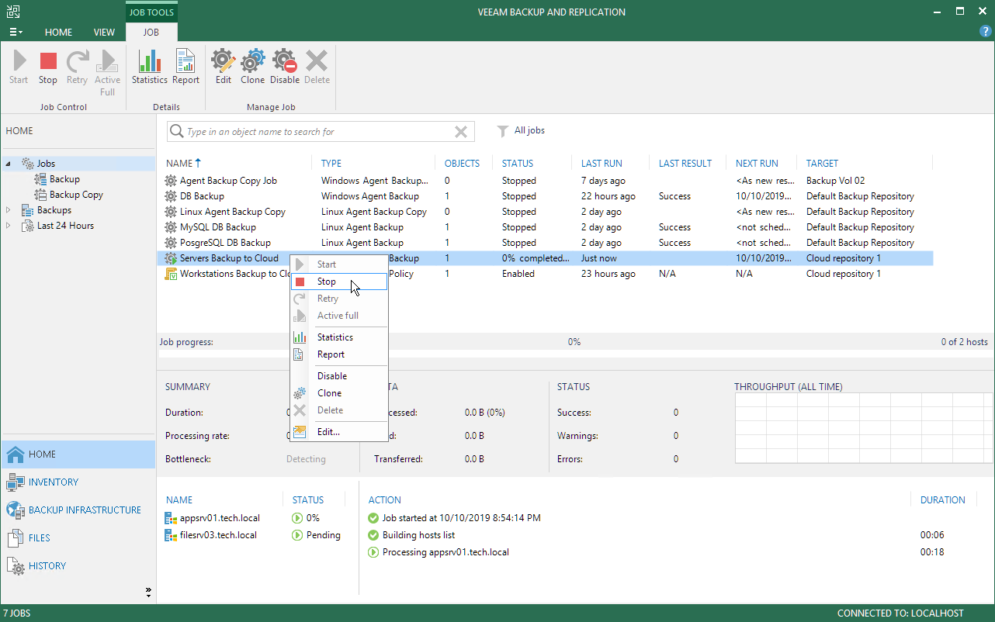
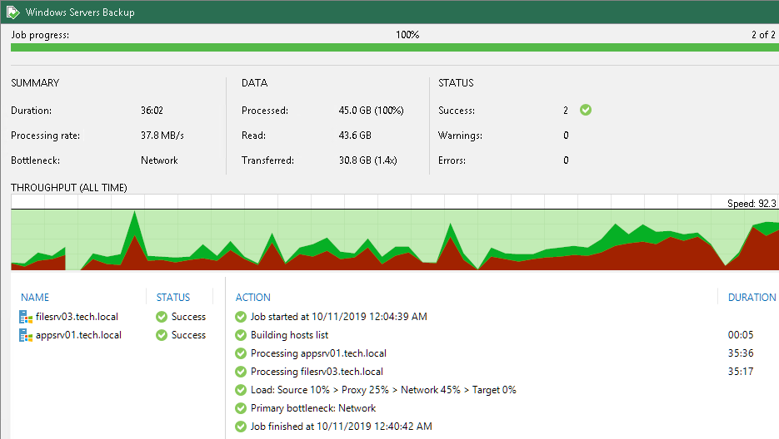
중앙관리와 모니터링 – 1/2
직관적 GUI 유저 인터페이스를 제공합니다.
백업 작업 제어
네트워크 대역폭 제어
통계, 리포팅
원격 배포 설치, 구성
폴더, 디스크, DB 단위 백업 및 복구
예외설정 허용

Slide 7
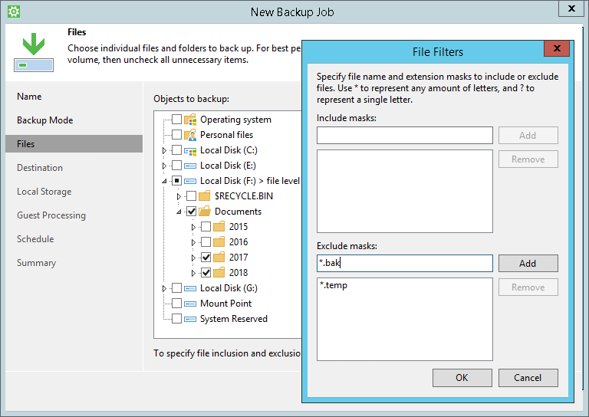
중앙관리와 모니터링 – 2/2
직관적 GUI 유저 인터페이스를 제공합니다.
백업 작업 제어
네트워크 대역폭 제어
통계, 리포팅
원격 배포 설치, 구성
폴더, 디스크, DB 단위 백업 및 복구
예외설정 허용

Slide 8
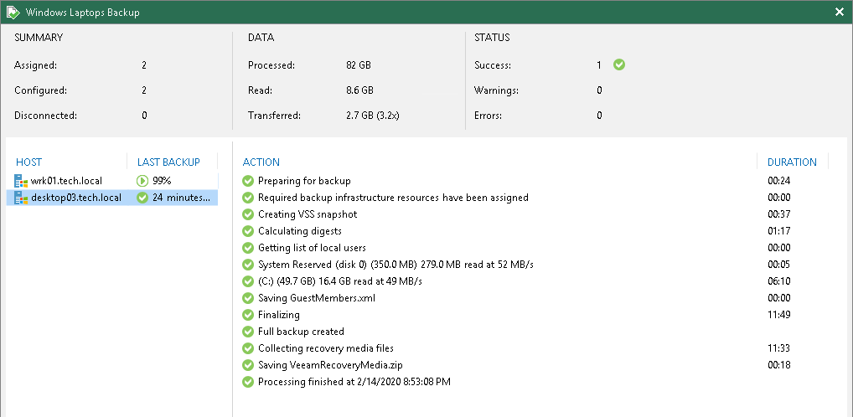
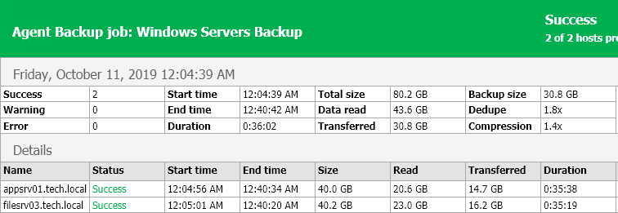
리포팅
백업 작업에 대한 다양한 통계 정보를 취합할수 있습니다.
이메일 리포팅 지원
백업, 정책, 작업결과에 대한 상세한 리포팅

Slide 9
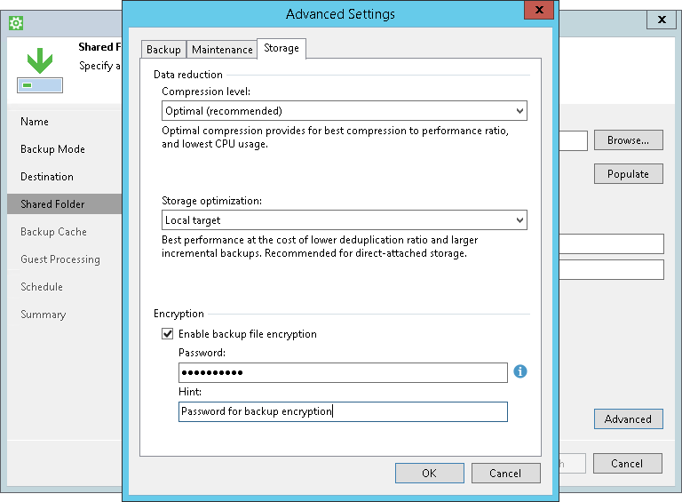
암호화
FIPS 140-2 인증, End-to-End 암호화를 지원합니다.
FIPS 140-2 미연방정보처리표준 인증
End-to-End 암호화 지원

Slide 10
주요 기능 요약 및 비교
Veeam 주요 기능 | 상세내용 | AC사 | AR사
윈도우 OS, 파일 백업 | C:\ 드라이브, 윈도우 레지스트리, MBR (Master Boot Record) 포함 백업 및 복구 | O | O
리눅스 OS, 파일 백업 | / (루트) 디스크, MBR (Master Boot Record) 포함 백업 및 복구 | O | O
폴더 단위 복구 | 빠른 복구를 위해 선택적인 파일, 폴더 복구 | O | O
Exchange, MS SQL | DB 정합성 유지 백업 및 복구 | O | O
SAP Hana | SAP Hana 연동, 다운타임 없는 데이터 정합성 유지 온라인 백업 및 복구 | X | X
Oracle, Oracle RAC | 오라클 DB 연동, 다운타임 없는 데이터 정합성 유지 온라인 백업 및 복구 | X | X
오픈소스 DB 지원 | MySQL, PostgreSQL, MariaDB 데이터 정합성 유지 온라인 백업 및 복구 | X | X
VMware, Hyper-V, Nutanix AHV | 가상환경 VM, 파일, DB 온라인 백업 및 복구 | X | X
장애시 백업본으로 즉시 서비스 | 서버/PC 장애시 백업본으로 즉시 서비스 재개 | O | O
무중단 설치 | 운영중인 시스템의 무중단 백업 솔루션 설치 | O | O
중앙관리 모니터링 및 리포팅 | 원격으로 관리자 콘솔에서 설치, 제어 및 모니터링 | O | O
이기종 시스템 복구 |  | O | O

Slide 11
























































































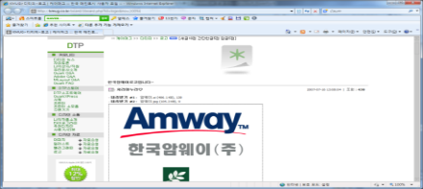















고객사
금융, 통신, 하이테크
제조,유통,제약
공공
교육, 병원

Slide 12
Appendix

Slide 13
기능 비교 | Veeam | AC사 | AR사
중복제거 | 지원 | Acronis Backup Advanced만 지원 | 지원
테이프지원 | 지원 | Acronis Backup Advanced만 지원 | 지원
파일 단위 복구 | 지원 | 지원 | 지원
파일/폴더 단위 백업 | 지원 | 지원 | 미지원
크로스 플랫폼 복구 지원(Win <=> Linux) | 지원 | 지원(Acronis Backup Advanced Server) | 미지원
단일 스케줄로 다중 서버 백업 수행(그룹 관리) | 지원 | Acronis Backup Advanced만 지원 | 지원
합성풀백업 | 지원 | 지원 | 지원
Linux OS 백업 지원 | 지원 | Acronis Backup Advanced Server만 지원 | 지원
Linux 백업 시 변경 블록 감지 지원(Change Block Tracking) | 지원 | 미지원 | 지원
백업 시간 절감을 위한 CBT(Change Block Tracking) 지원 | 지원 | 지원 | 미지원
Azure or AWS로 VM 자동 변환 및 복구 | 지원 | 지원(AWS만 지원) | 지원 (UDP, Recovery Server 필요)
Windows, Linux 물리 서버 인스턴트 리커버리(Hyper-V, VMware) | 지원 | 지원 | 지원 (UDP, Recovery Server 필요)
MS Onedrive 백업 스토리지 지원 | 지원 | 미지원 | 미지원
IP 대역 기준 또는 에이전트 별 네트워크 대역폭 조절 | 지원 | 지원 (Global[전체]만 설정) | 지원 (Agent 별 설정)
암호화된 데이터 중복제거 불가 | 지원 | 미지원(중복제거) | 지원
암호화된 데이터(또는 클라우드/테이프로 백업) 파일 트리 보여주기 | 지원 | 미지원 | 지원
이벤트 백업(컴퓨터 Lock, Log-off) | 지원 | 미지원 | ????
복구 시 멀웨어/랜섬웨어 탐지 및 복구 | 지원 | 미지원(사전 탐지) | 미지원
동시에 수행되는 백업 작업 개수 제한 | 지원 | 미지원 | 지원(레지스트리)
중앙 관리 콘솔에서 에이전트 구성 변경 지원 | 지원 | 미지원 | 지원
랩탑 배터리 잔량 인지 후 백업 자동 미수행 지원 | 지원 | 미지원 | 미지원
잘못된 블록 및 데이터 자동 제외 지원 | 지원 | 미지원 | 미지원
Sleep 상태의 랩탑/데스크탑 자동 Wake up 후 백업 수행 | 지원 | 미지원 | 미지원
백업 실패 시 자동 백업 재수행 및 횟수 조절 | 지원 | 미지원 | 미지원
VMDK, VHD 파일로 내보내기 지원 | 지원 | 미지원(호스트에 직접 복구만 지원) | 지원(VHD만 지원)
VM 실시간 복제 지원 | 지원 | 지원(Vmware만 지원) | 지원
GUI를 통한 Azure 또는 AWS로 VM 자동 변환 및 복구 | 지원 | 미지원 | 지원
Azure 또는 AWS로 복구 시 GUI에서 VM CPU, Memory 및 Disk 구성 지원 | 지원 | 미지원 | 미지원

